Slide 1
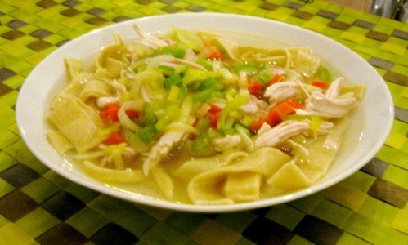
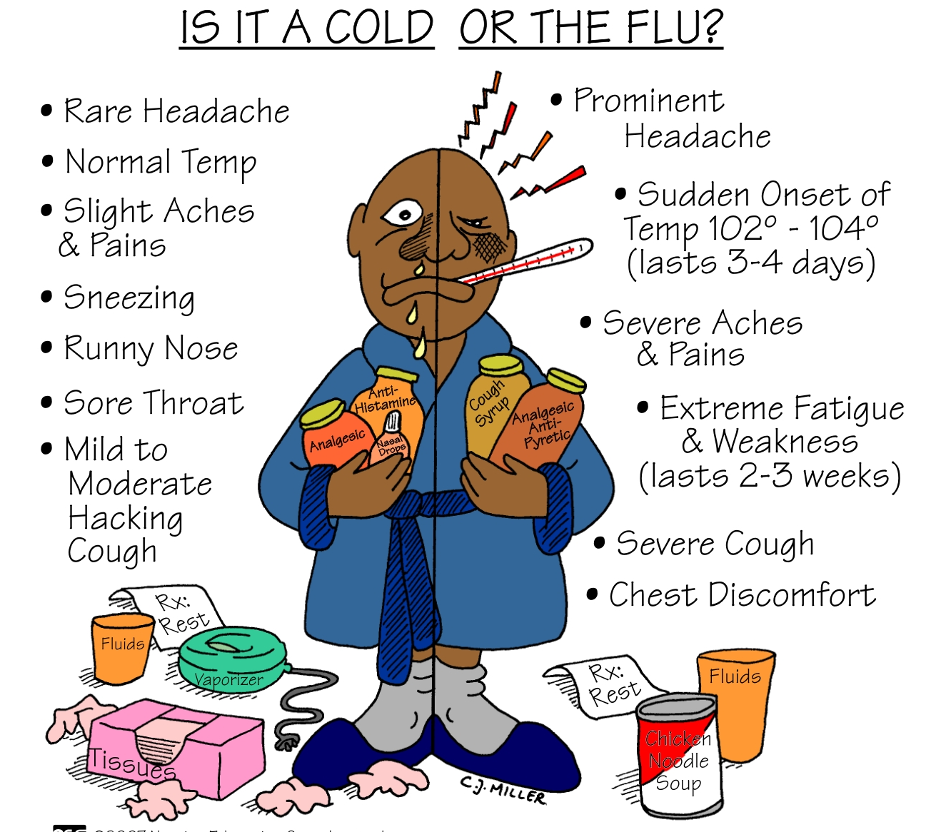
SOĞUKALGINLIĞI
GRİP

Slide 2
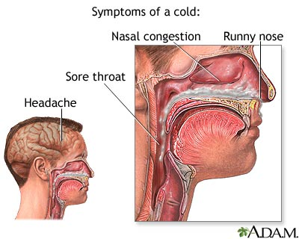
SEMPTOMLAR

Slide 3
Grip (Flu)
İnfluenza A veya B viruslarının neden olduğu hastalık
Bu viruslar her yıl değişebiliyor
Dinlenmek, çok sıvı almak ve ateşi düşürmeye çalışmaktan başka tedavisi yok gibi
Ekim-Kasım ayında grip aşısı!!
Nezle (Common Cold)
Çoğunlukla Rhinoviruslar’ın neden olduğu hastalık (rhin, burun demek)
En çok sonbahar başlangıcı, ilkbahar ve yazın aktif
110 kadar farklı Rhinovirus var
Dinlenmek, çok sıvı almak ve ateşi düşürmeye çalışmaktan başka tedavisi yok gibi

Slide 4
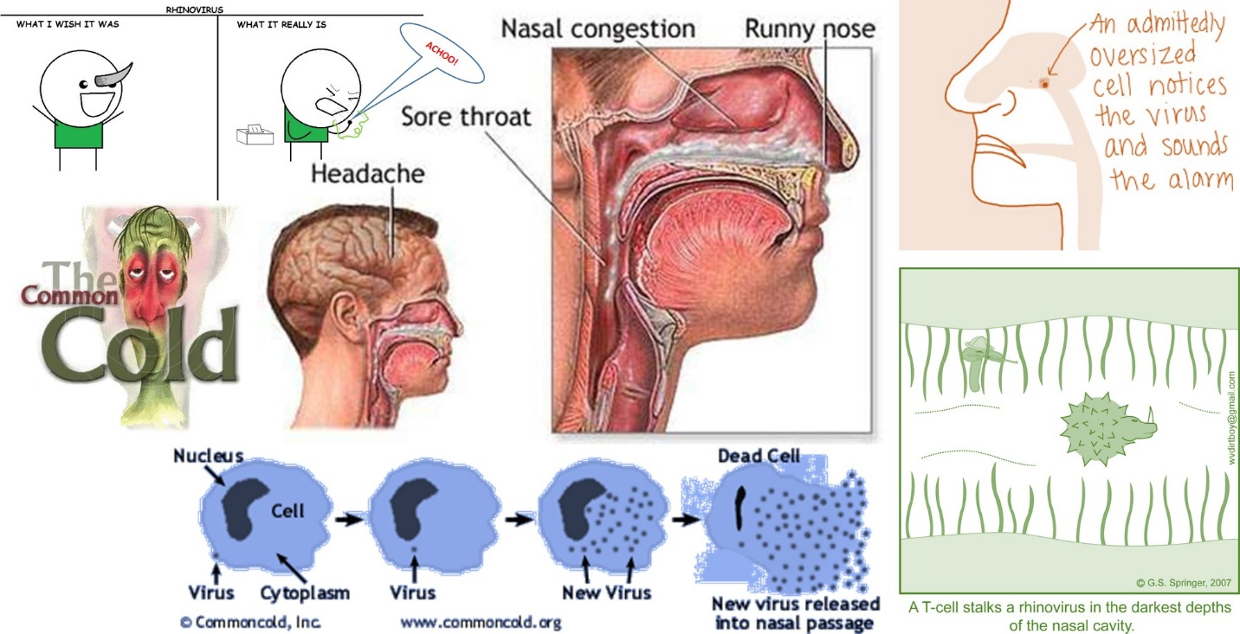
?
Rhinovirus-induced disease

Slide 5
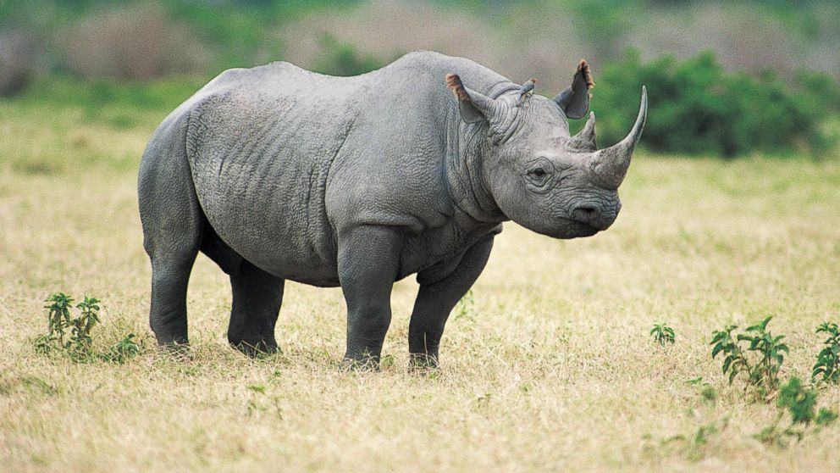
COLDS
110 different types of RHINO

Slide 6
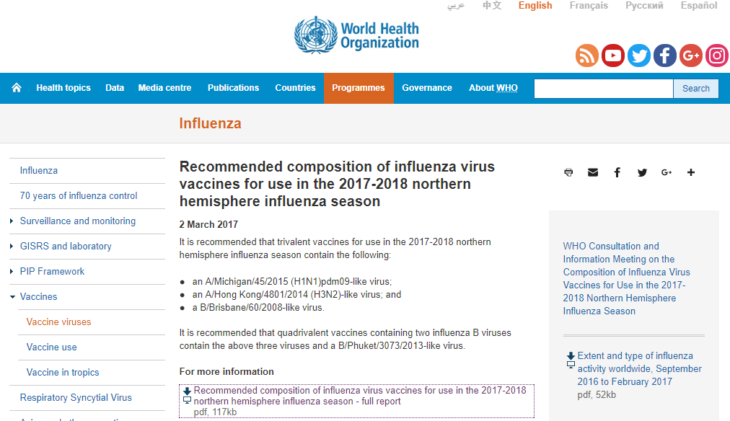
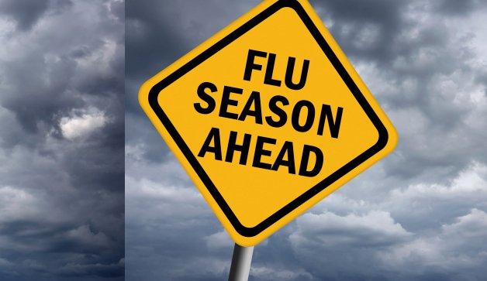

Slide 7
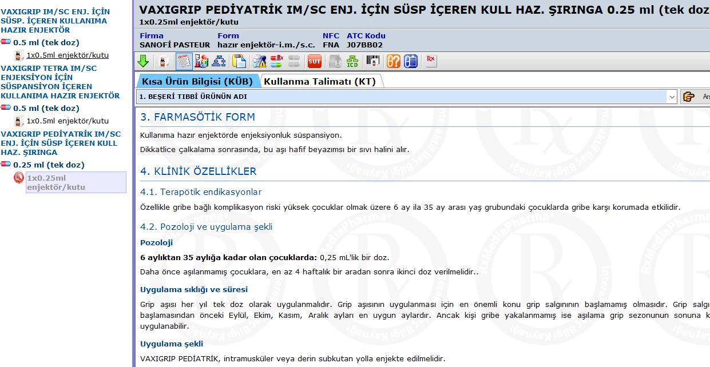

Slide 8
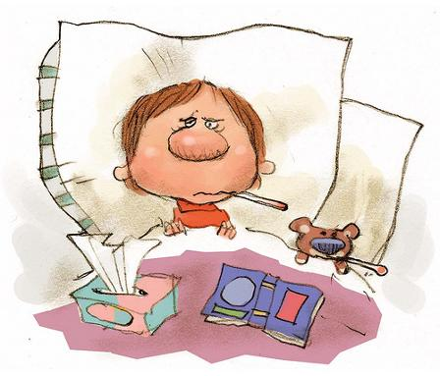
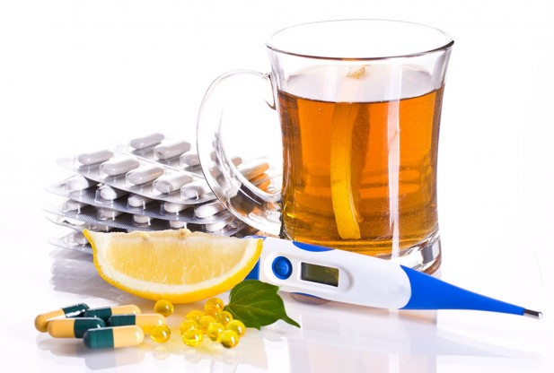
Treatment of Colds?
Treatment of Flu?

Slide 9
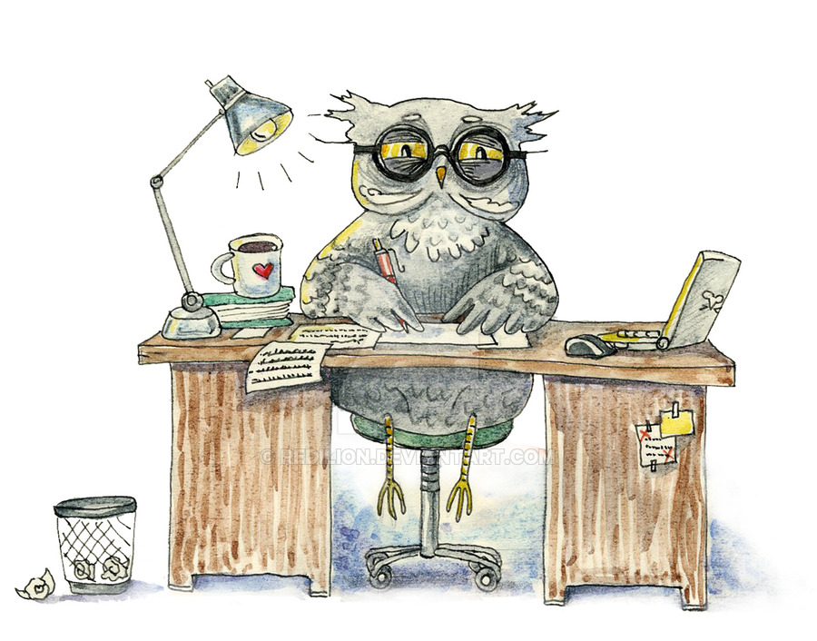
What if you cannot?

Slide 10
Soğukalgınlığı ve Grip İlaçları
LORATADİN
DİFENHİDRAMİN
KLORFENİRAMİN
SETİRİZİN
DEKSBROMFENİRAMİN
DOKSİLAMİN
Klorfeniramin
Triprolidin

Slide 11
DİFENHİDRAMİN (Hydryllin Compound Şurup®)
Aslında antiallerjik ama
öksürük kesici etkisi de var

Slide 12
Nazal Dekonjestanlar
PSÖDOEFEDRİN
FENİLEFRİN
OKSİMETAZOLİN

Slide 13
PSÖDOEFEDRİN
FENİLEFRİN (CORSAL Kapsül, NOSTİL Sprey)
OKSİMETAZOLİN (ILIADIN®, OKSINAZAL®)
Burun mukoza damarlarında
vazokonstriksiyon
Topikal uygulama etki daha belirgin
Oral uygulama etki süresi uzun
İstenmeyen etkiler:
Yeniden tıkanıklık
SSS stimülasyonu - - suistimal
Oral kullanımda; irritabilite, anksiyete, uykusuzluk
KV etkiler
Yaygın vazokonstriksiyon, oral ve topikal kullanımda;
özellikle hipertansif ve koroner arter
hastası bireylerde

Slide 14
Oral vs Topikal İlaç
Topikal ilaçlar daha hızlı ve daha etkin
Oral ilaçların etkisi daha uzun sürüyor
Sistemik etkiler oral kullanımda ortaya çıkıyor ama doz aşımı durumunda topikal kullanımda da
Yeniden tıkanıklık topikal ilaçlarda
Fenilefrin, topikal ve başka ilaçlarla birlikte oral, çok sık kullanılır
Fenilefrin psödoefedrinden daha az etkin ve KV etki riski daha yüksek

Slide 15
Formülasyonlar, İlaçlar
Psödoefedrin
Kombinasyon ya da tek başına kapsül, tablet,
solüsyon şeklinde
Rinogest®, A-Ferin®, Sudafed®, Nurofen Cold®
Fenilefrin
Tablet, draje, kapsül, nazal sprey formülasyonları
var
Oledro®, Theraflu®, Nostil®
Oksimetazolin
Oksinazal®, İliadin®
Nazal Nemlendiriciler
Siozwo®, Vicks®, Mentolin®

Slide 16
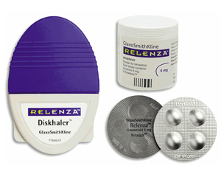
Antiviral İlaçlar
Oseltamivir (Enfluvir®)
Zanamivir (Relenza®)
Hem A hem B’ye etkili
H1N1’de de bunlar kullanılıyor

Slide 17
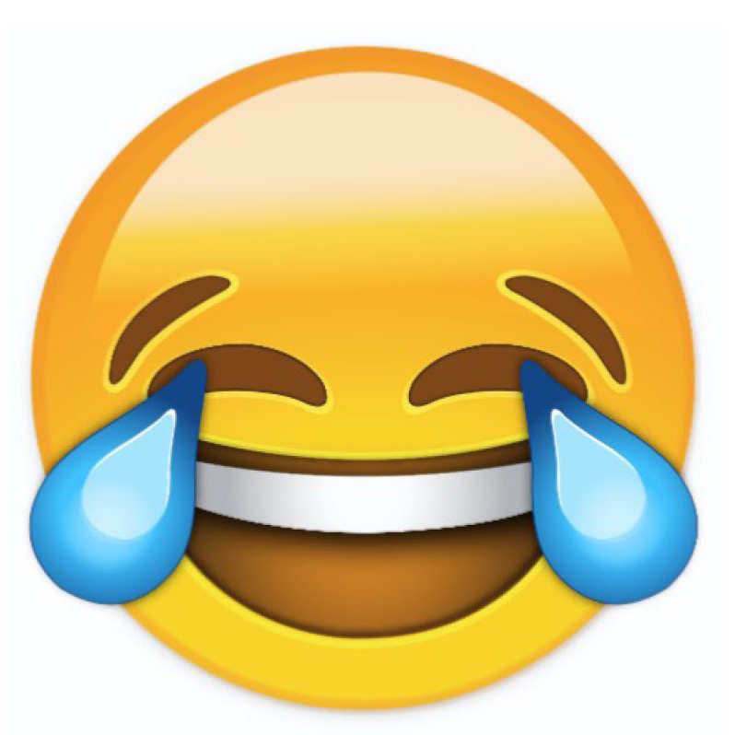
ÖKSÜRÜK ŞURUBU

Slide 18
DEKTROMETORFAN
GUAİFENESİN
Öksürük, çoğunlukla hava yollarını fazla salgılardan,
irritanlardan ve mikroorganizmalardan temizlemek
amacıyla ortaya çıkan ani, tekrarlayan koruma amaçlı bir refleks

Slide 19
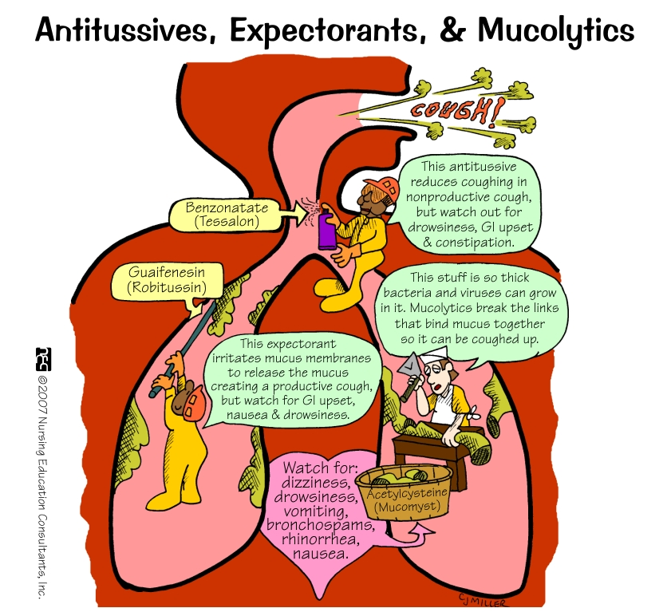
Ekspektoran
Mukolitik
Antitüssif

Slide 20
DEKTROMETORFAN (Benical®, Vicks Vapodry® Şurup)
Dektrometorfan,
nonopioid ve etkin antitüssif
SSS’de etkili
Opioid benzeri öfori ya da fiziksel bağımlılık olmuyor
ama suistimal edilebiliyor
Türkiye’deki preparatlar kombine (+psödoefedrin, difenhidramin...)
GUAİFENESİN
Ekspektoran
Ekspektoranların etkinlikleri tartışmalı ama yüksek
dozda kullanılırsa guaifenesin etkili

Slide 21
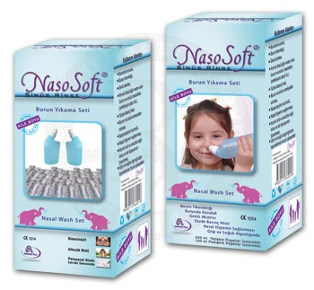
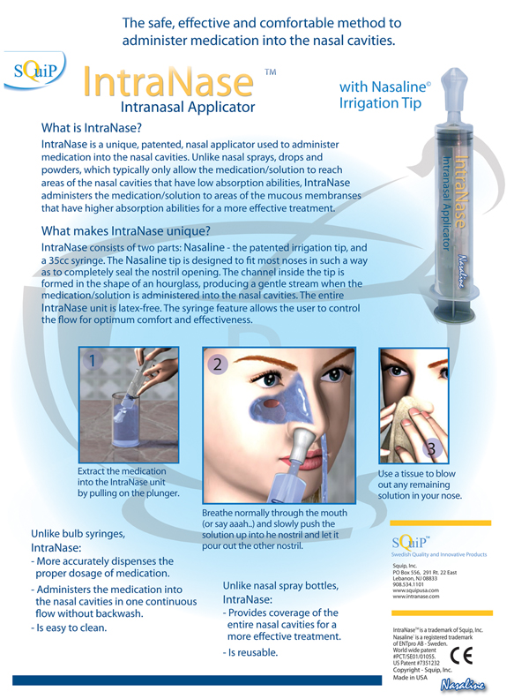
Clinical Pearls
Voluntary changes to the label of
pediatric cough and cold products:
No use <4 years

Slide 22
Soğukalgınlığında Kullanılan İlaç Kombinasyonları
Nazal dekonjestan
Antitussif
Analjezik
Antihistaminik
Kafein
Theraflu®: asetaminofen + klorfeniramin + fenilefrin
Nurofen Cold & Flu®: ibuprufen + psödoefedrin
Sudafed®: psödoefedrin

